Slide 1
Bonjour!
jeudi, le trente janvier

Slide 2
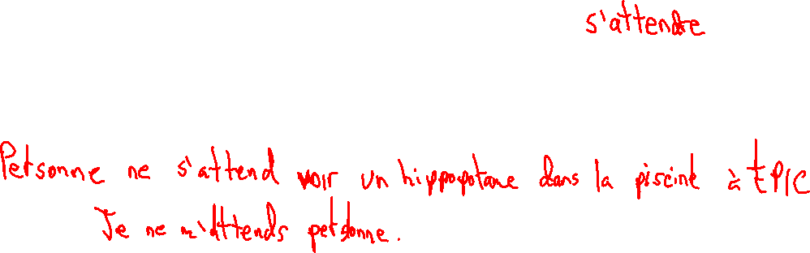
Travail de cloche
Translate into French: Nobody expects to see a hippopotamus in the pool at Epic.

Slide 3
Bonjour!
jeudi, le trente janvier

Slide 4
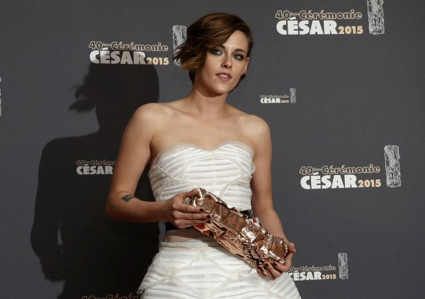
La plus haute distinction qu'on puisse recevoir pour ses réalisations dans le cinéma français est le prix César.

Slide 5
DEMAIN
vendredi, le trente et un janvier
examen sur la totalité d’Unité 4, et tout ce que vous avez appris de la langue française.

Slide 6
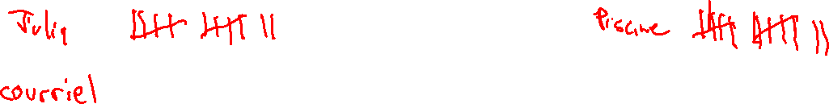
le courrier emprunter une laverie croire se rendre nord
ne…jamais suivre au bout un colis la monnaie un pont
une dépense une banque une bijouterie fermé apercevoir
ouvert personne un angle jusqu’à retirer de l’argent voir
la mairie ne…ni…ni des indications tout droit s’orienter
faire la queue un banc ne…que recevoir guichet automatique

Slide 7
Conjugate the verbs shown in le futur simple
devenir avoir parler
je _________________ _________________ ________________
tu _________________ _________________ ________________
il _________________ _________________ ________________
nous _________________ _________________ ________________
vous _________________ _________________ ________________
elles _________________ _________________ ________________

Slide 8
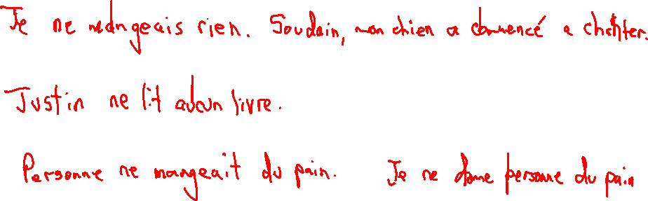
ne…rien
ne…aucun
ne…personne
ne…que

Slide 9
Write a sentence of at least five words using the verb, subject pronoun, and mode indicated
nous / recevoir / passé composé
__________________________________________________________________
elles / apercevoir / imparfait
__________________________________________________________________
tu / voir / futur simple
___________________________________________________________________

Slide 10
Pas de devoirs écrits pour demain.
ÉTUDIEZ!

Slide 11
Billet de sortie
Translate into French: In the year 2347, the beavers who will sing in the shower will play the guitar and they will know the words to many poems.

